Slide 1


Bài 1: sống có lí tưởng
GDCD 9 -KNTT
Giáo viên: Cao Văn Sự
Trường : THCS Hoài Châu.

Slide 2




Khởi động

Slide 3
Em hãy chỉ ra những ca từ thể hiện ước muốn của nhân vật trong lời bài hát sau và cho biết ý nghĩa của những ước muốn đó.
“Nếu là chim tôi sẽ là loài bồ câu trắng
Nếu là hoa tôi sẽ là một đoá hướng dương
Nếu là mây tôi sẽ là một vầng mây ấm
Là người tôi sẽ chết cho quê hương.”
("Tự nguyện", nhạc và lời: Trương Quốc Khánh)

Slide 4
- Những ca từ thể hiện ước muốn của nhân vật trong lời bài hát: “bồ câu trắng”; “đóa hướng dương”; “vầng mây ấm”; “chết cho quê hương”.
-Ý nghĩa của những ước muốn đó: nhắn nhủ mọi người hãy sống, cống hiến hết mình cho quê hương, đất nước.
-Lời bài hát còn nói về những khao khát sống đẹp, sống cho quê hương, sống không phí hoài của tác giả. Quan đó, tác giả muốn gửi đến người đọc thông điệp: mỗi người chỉ sống có một lần, hãy sống sao cho không hối tiếc, không bỏ lỡ, sống hết lòng vì bản thân, vì người khác, sống cống hiến, sống vì đam mê, sống đẹp và đầy ý nghĩa.

Slide 5

GV : Cho 1 hs đóng vai là nhà phỏng vấn ,đi phỏng vấn 1 số bạn hs trong lớp với câu hỏi là : Lí tưởng sống của bạn là gì?

Slide 6

Tiết 3,bài 1:
Sống có lý tưởng

Slide 7
3. Học sinh với việc rèn luyện lý tưởng sống cao đẹp

Slide 8
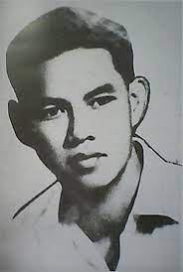
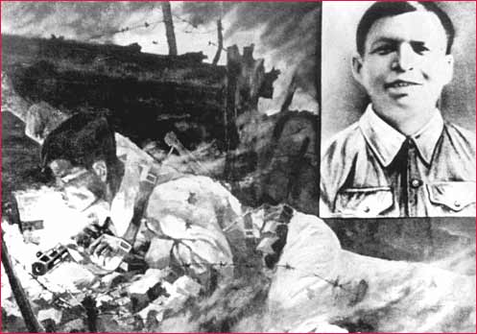
“Con đường của thanh niên chỉ có thể là con đường cách mạng và không thể là con đường nào khác”.
Lí Tự Trọng
Phan Đình Giót : Lấy thân mình lấp lỗ châu mai.
Thế hệ các anh đã làm nên chiến thắng:
Chín năm làm một Điện Biên
Nên vành hoa đỏ nên thiên sử vàng.
Pháp đầu hàng, Mĩ lại sang xâm lược, cuộc kháng chiến lại bắt đầu. “Dù phải đốt cháy dãy Trường Sơn, cũng phải dành được độc lập”, lớp lớp thanh niên lại tình nguyện lên đường.
Phan Đình Giót
(1922-1954)

Slide 9
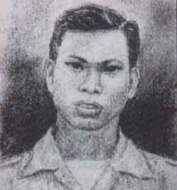
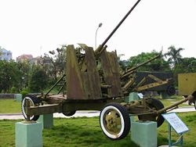
Anh Tô Vĩnh Diện bất chấp nguy hiểm, lấy thân mình chèn pháo khi cùng đồng đội kéo pháo lên dốc trong chiến dịch Điện Biên Phủ.
Tô Vĩnh Diện
(1924-1954)

Slide 10
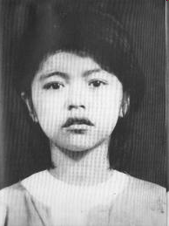
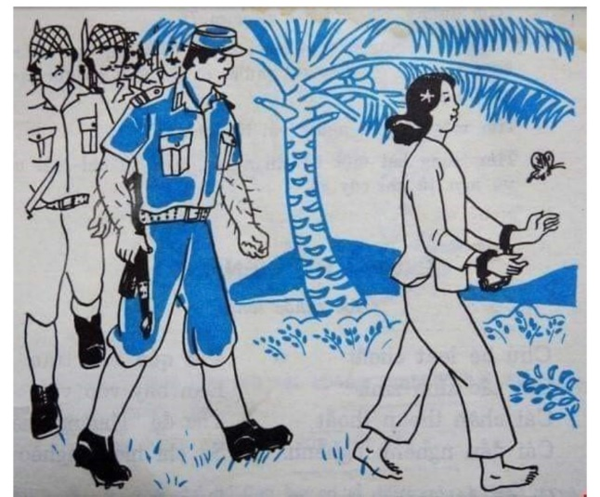
-Võ Thị Sáu người con gái trẻ măng
Giặc đem ra bãi bắn
Đi giữa hai hàng lính
Vẩn ung dung mỉm cười
Ngắt một đóa hoa tươi
Chị cài lên mái tóc
-Đối mặt với cái chết trước những họng súng sẵn sàng nhả đạn, chị đã không hề nao núng hô vang những lời cuối cùng "Hồ Chủ Tịch muôn năm" át cả tiếng súng kẻ thù.Thể hiện sự gan dạ, dũng cảm trước quân thù...quyết tử cho tổ quốc quyết sinh.
Võ Thị Sáu(1933-1952).

Slide 11
MỘT SỐ HÌNH ẢNH CỦA THANH NIÊN SỐNG CÓ LÍ TƯỞNG VÀ KHÔNG CÓ LÍ TƯỞNG

Slide 12
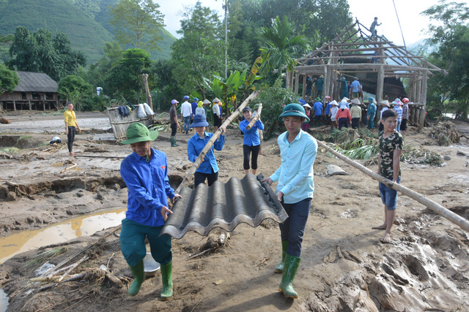
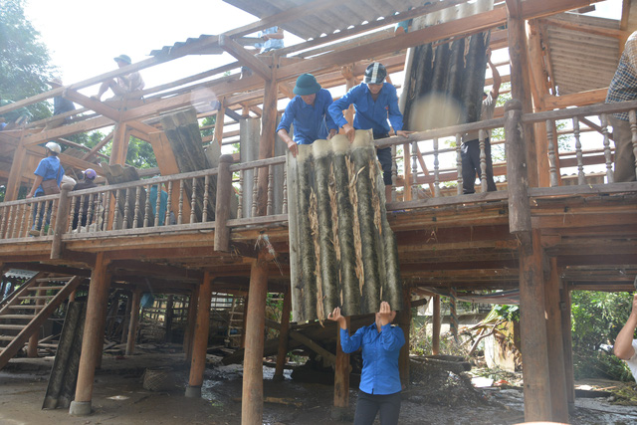
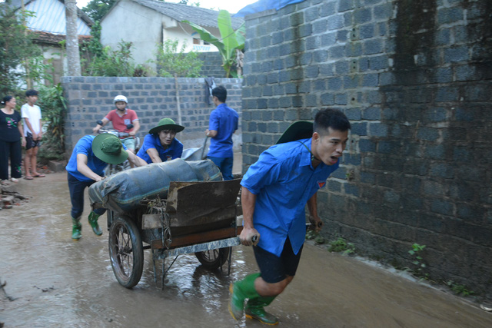
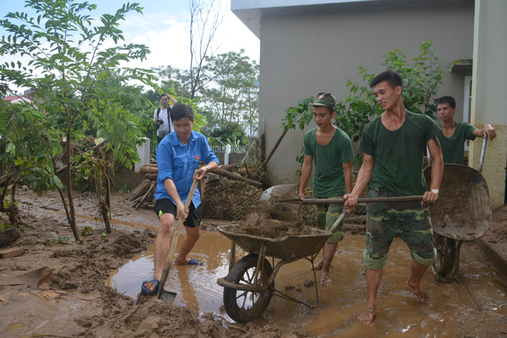
Thanh niên tình nguyện giúp dân sau bão, lũ lụt

Slide 13
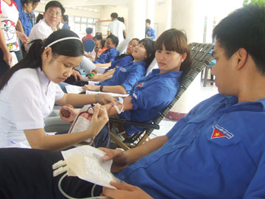

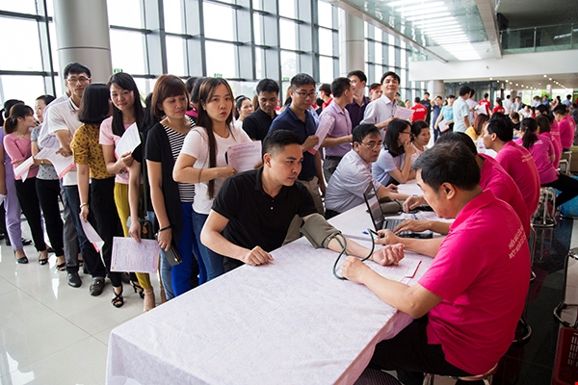
Thanh niên hiến máu nhân đạo

Slide 14

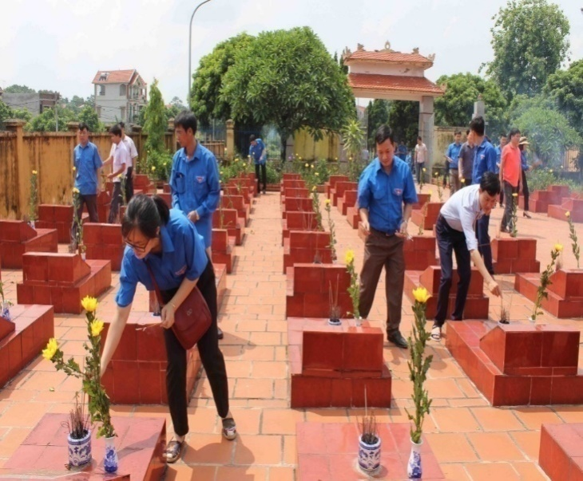
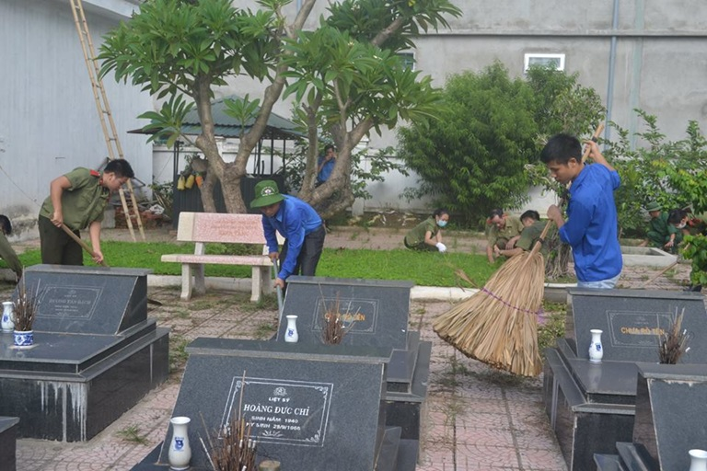
Tích cực tham gia các hoạt động chính trị, xã hội như phong trào đền ơn, đáp nghĩa.
Đoàn viên thanh niên thắp hương trên mộ anh hùng liệt sĩ
Đoàn viên thanh niên tham gia vệ sinh, chỉnh trang nghĩa trang liệt sĩ.

Slide 15
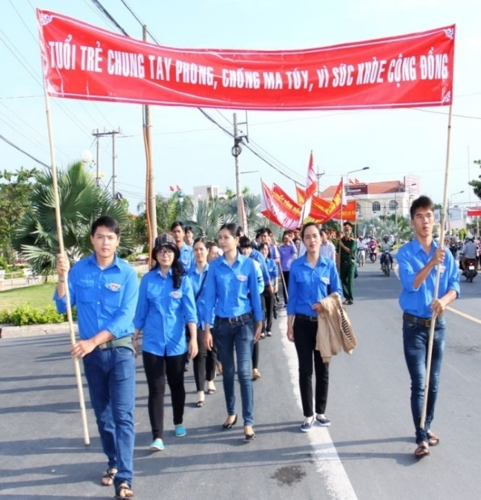
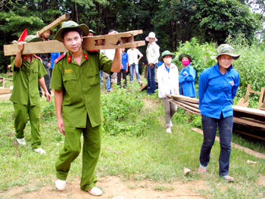
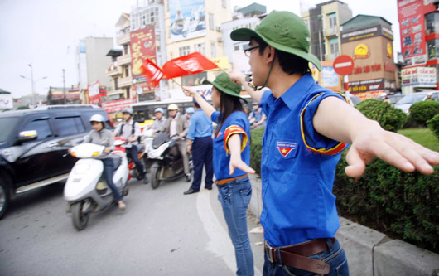
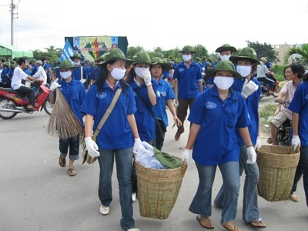
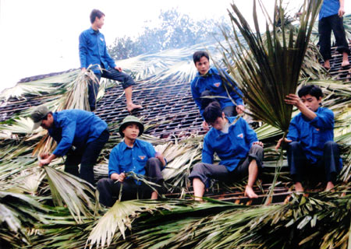
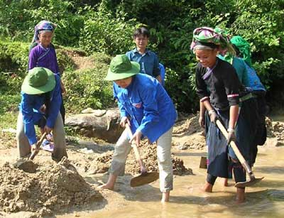
HOẠT ĐỘNG XÃ HỘI CỦA THANH NIÊN TÌNH NGUYỆN

Slide 16
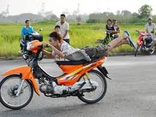
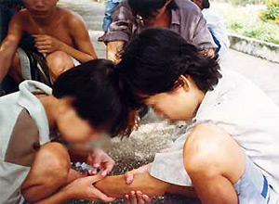
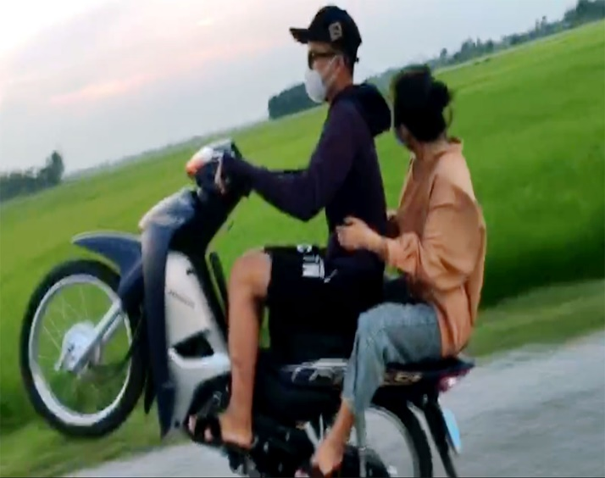
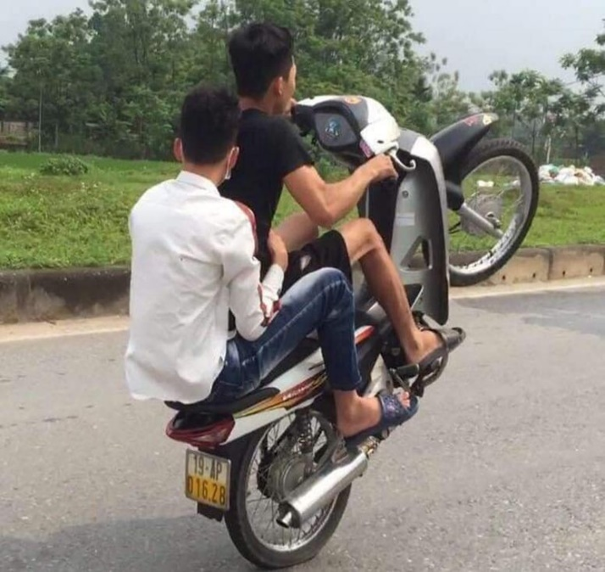
Đua đòi - coi thường tính mạng - vi phạm pháp luật

Slide 17
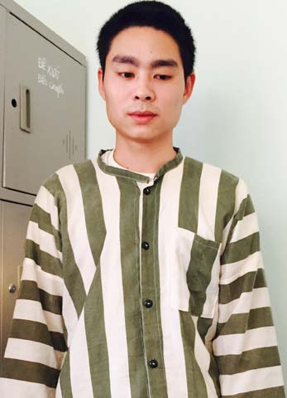
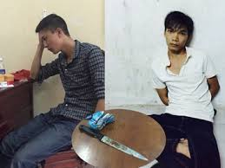
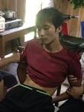
Sát thủ Lê Văn Luyện thảm sát ba người trong 1 gia đình.
Nguyễn Hải Dương và Vũ Văn Tiến hai đối tượng chính gây ra vụ thảm sát 6 mạng người ở Bình Phước
Đặng Văn Hùng đối tượng thảm sát 4 người ở Yên Bái

Slide 18
THẢO LUẬN NHÓM
Học sinh cần làm gì để thực hiện nhiệm vụ của thanh niên VN ngày nay? HS không nên làm gì?

Slide 19
TRẢ LỜI
HS phải có mục đích sống đúng đắn, có kế hoạch học tập, rèn luyện bản thân, có ý chí vượt qua những gian nan, thử thách để đạt được mục đích đó. Sống và học tập theo gương BH vĩ đại. Không ăn chơi đua đòi,vi phạm đạo đức, vi phạm pháp luật.

Slide 20
- Trách nhiệm của học sinh: là xác định được lí tưởng sống của bản thân và từng bước hiện thực hoá lí tưởng đó qua việc tích cực học tập, lao động, rèn luyện sức khỏe, tham gia các hoạt động tập thể, đóng góp cho sự phát triển của cộng đồng, dân tộc và nhân loại.

Slide 21
Phấn đấu xây dựng nước VN “dân giàu , nước mạnh,dân chủ,công bằng, văn minh”
Lí tưởng sống của thanh niên VN hiện nay
Khái niêm
Sống có lí tưởng là xác định được mục đích cao đẹp
Giúp có động lực phấn đấu hoàn thành mục tiêu của bản thân
Sống có lí tưởng.
Người sống có lí tưởngđược XH công nhận,tôn trọng, tin tưởng
Xác định lí tưởng sống
Trách nhiệm của học sinh:
Ý nghĩa
Học tập, rèn luyện theo lí tưởng
Góp phần xây dựng đất nước giàu đẹp văn minh

Slide 22
Luyện tập.

Slide 23
Câu 1 | Đồng tình | Không đồng tình | Giải thích vì sao.
a
✗
Không phải người sống có mục đích nào cũng đều là người sống có lí tưởng vì chỉ có mục đích sống cao đẹp mới được gọi là lí tưởng.
✓
b
Mục đích sống cao đẹp mới được gọi là lí tưởng. Vậy suy nghĩ và hành động để thực hiện mục tiêu chung của dân tộc chính là sống có lí tưởng.
c
Không phải ai tích cực làm giàu đều là người sống có lí tưởng vì có những người làm giàu bất chính. Làm giàu chân chính, đóng góp cho gia đình, cộng đồng và đất nước, góp phần thực hiện mục tiêu “dân giàu nước mạnh” mới là sống có lí tưởng.
✗
d
✓
Lí tưởng sống được hình thành từ yêu cầu của đời sống xã hội hiện thực. Ở mỗi thời đại
khác nhau, yêu cầu của đời sống xã hội hiện thực khác nhau nên con người có lí tưởng sống khác nhau.
e
✗
Người có nhiều ước mơ, hoài bão nhưng không kiên gan bền chí, nỗ lực phấn đấu để đạt ước mơ, hoài bão ấy thì không được gọi là người sống có lí tưởng.
g
✓
Đối với HS, tích cực học tập để mai sau lập nghiệp, góp phần xây dựng quê hương, đất nước chính là sống có lí tưởng, bởi vì khi mục đích cá nhân hoà chung với mục đích của quốc gia, dân tộc thì đó chính là lí tưởng.

Slide 24
Luyện tập 2:
Từ quan điểm dưới đây, em hãy viết bài thuyết trình về ý nghĩa của việc sống có lí tưởng:
Lí tưởng là ngọn đèn chỉ đường. Không có lí tưởng thì không có phương hướng kiên định, mà không có phương hướng thì không có cuộc sống.
(Lev Nikolayevich Tolsoy)
Trả lời:
(*) Bài thuyết trình tham khảo:
Trên biển cả, những con thuyền lênh đênh luôn cần một ngọn hải đăng để chỉ đường, để tìm đường về bến an toàn và hòa bình. Mỗi người trong chúng ta cũng cần một ngọn hải đăng riêng, đó chính là lí tưởng sống. Lí tưởng này sẽ là nguồn động viên mạnh mẽ, giúp chúng ta bay cao với những ước mơ và hướng dẫn chúng ta đến hạnh phúc trong cuộc sống. Đúng như Lev Nikolayevich Tolsoy - một nhà văn tài ba người Nga đã từng nói: "Lí tưởng là ngọn đèn chỉ đường. Không có lí tưởng, không có phương hướng kiên định, mà không có phương hướng thì không có cuộc sống."
Lí tưởng sống chính là mục tiêu cao cả mà mỗi người trong chúng ta khao khát và mong muốn đạt được. Nó giống như ngọn đèn trong đêm tối, giúp chúng ta thấy rõ con đường và những điều quan trọng xung quanh. Nhưng lí tưởng không chỉ giới hạn ở việc chỉ định hướng đi, nó còn đồng thời là động lực mạnh mẽ, thúc đẩy chúng ta vượt qua khó khăn và gắn bó với mục tiêu cuộc đời.
Ví dụ, Bác Hồ, tượng đài của lí tưởng sống, đã sống với mục tiêu giải phóng dân tộc và độc lập quốc gia. Thậm chí trong những hoàn cảnh khó khăn, ông vẫn không bao giờ từ bỏ lí tưởng của mình. Đó là lí tưởng mang tính toàn cầu, nhưng lí tưởng không nhất thiết phải vô cùng lớn lao. Quan trọng hơn là ta phải sống với lí tưởng và theo đuổi nó một cách thành thật. Cuộc sống có ý nghĩa khi ta sống vì mọi người, và trong đó, mọi người cũng sẽ sống vì ta.
Ví dụ khác như thầy Nguyễn Ngọc Kí, người đã trải qua nhiều khó khăn nhưng không bao giờ từ bỏ. Thầy là tấm gương sống của sự tận hiến và cống hiến cho đời, dù có thể điểm danh với những khuyết điểm về sức khỏe. Điều quan trọng không phải là bạn đã đạt được mục tiêu lớn hay không, mà là bạn đã sống với lí tưởng và cống hiến mình cho điều bạn tin tưởng.
Trong cuộc sống, không phải ai cũng nhận ra giá trị của lí tưởng sống. Một số người sống vô tư, không chú trọng đến việc đặt mục tiêu và lí tưởng trong cuộc sống. Họ có thể lạc hướng và dễ bị cuốn vào những thứ trái với giá trị đạo đức và xã hội.
Tuy nhiên, chúng ta cần nhớ rằng lí tưởng sống không nhất thiết phải lớn lao và phức tạp. Một lí tưởng có thể đơn giản như việc trở thành một người cha hay người mẹ tốt, hay thậm chí là làm việc chăm chỉ để cống hiến cho gia đình. Quan trọng là ta phải có lí tưởng và theo đuổi nó một cách đầy kiên nhẫn và tận tâm. Lí tưởng sẽ là nguồn động viên giúp ta vượt qua khó khăn, giữ vững mục tiêu và đạt được thành công trong cuộc sống.
Cuối cùng, để trang bị cho cuộc hành trình của chúng ta, ta cần học hỏi và phát triển kiến thức và kỹ năng. Lý tưởng không đến từ hành động mù quáng, mà từ hiểu biết và sự phấn đấu không ngừng nghỉ. Hãy tận dụng kiến thức, học hỏi từ mọi nguồn, và luôn đặt mục tiêu cao cho bản thân để có thể cống hiến cho xã hội và làm cho cuộc sống thêm ý nghĩa.

Slide 25
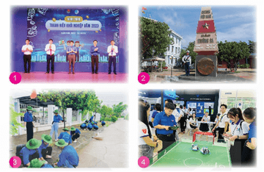
Luyện tập 3 :TLN: Em hãy nhận xét về việc làm của thanh niên trong các bức ảnh dưới đây và nêu ý nghĩa của những việc làm đó.

Slide 26
Trả lời:
- Nhận xét:
+ Tranh 1: Thanh niên khởi nghiệp, làm giàu cho bản thân, gia đình và quê hương, đất nước.
+ Tranh 2: Người lính ở quần đảo Trường Sa, bảo vệ biển đảo của Tổ quốc.
+ Tranh 3: Thanh niên tham gia hoạt động tình nguyện, dọn rác, trồng cây, bảo vệ môi trường.
+ Tranh 4: Thanh niên chế tạo rô bốt. Những sáng chế này áp dụng vào lĩnh vực sản xuất sẽ góp phần giảm nhẹ sức lao động, nâng cao năng suất lao động của con người; góp phần vào sự nghiệp công nghiệp hoá, hiện đại hoá đất nước.
- Ý nghĩa của các việc làm đó:
+ Giúp cho mỗi cá nhân được học hỏi kiến thức và rèn luyện các kĩ năng mới.
+ Góp phần thay đổi thái độ, hành vi, thói quen, lan tỏa lối sống đẹp trong cộng đồng, tạo dựng hình ảnh đẹp về lớp thanh niên giàu lòng yêu nước, xung kích vì cộng đồng
+ Có đóng góp lớn vào công cuộc xây dựng và bảo vệ Tổ quốc.

Slide 27
Vận dụng.

Slide 28

Vận dụng 2 : Em hãy thực hiện kế hoạch rèn luyện theo lí tưởng và chia sẻ với các bạn về những kết quả mà em đã đạt được, những điều chưa đạt được theo kế hoạch và phương hướng phấn đấu của em.

Slide 29

Trò chơi ô chữ
Câu 7: Có 9 chữ cái.
Tên người anh hùng với câu nói nổi tiếng “Tuổi trẻ đẹp nhất là trên trận tuyến chống quân thù.”
Câu 8: Có 10 chữ cái.
Tên người anh hùng dũng cảm lấy thân mình chèn pháo trong chiến dịch Điện Biên Phủ?
Câu 6: Có 12 chữ cái.
Tên người anh hùng đã dũng cảm lấy thân mình lấp lỗ châu mai ?
Câu 3: Có 13 chữ cái.
Tên người viết cuốn nhật kí “ Mãi mãi tuổi 20”?
Câu 4: Có 12 chữ cái.
Tên người nữ bác sĩ một mình chiến đấu với 120 tên lính Mỹ tại Quảng Trị?
Câu1: Có 9 chữ cái.
Tên người lãnh tụ vĩ đại của nhân dân Việt Nam?
Câu 5: Có 8 chữ cái.
Tên người nữ anh hùng Đất Đỏ hi sinh khi chưa tròn 18 tuổi?
Câu 2: Có 12 chữ cái.
Tên người đánh bom vang dội tại Quảng Châu – Trung Quốc năm 1924?
Cèng hiÕn
1
C
o
N
G
H
I
e
N
h o c h i m i n h
2
p h a m h o n g t h a i
3
N g u y e n v a n t h a c
4
d a n g t h u y t r a m
5
v o t h i s a u
6
p h a n d i n h g i o t
7
l e m a l u o n g
8
T o v i n h d i e n

Slide 30
Em có suy nghĩ như thế nào về thông điệp : cống hiến. Về nhà hs viết bài .

Slide 31



Cảm ơn các thầy cô giáo
Chóc c¸c em häc tèt

